Slide 1
数据可视分析挑战赛 挑战1
2018年第五届中国可视化与可视分析大会

Slide 2
背景介绍
HighTech是一家互联网高科技公司，有几百名员工，分属财务、人力资源和研发三个部门。公司正在全力研发一款重量级新产品，近期该产品临近发布，公司对内部发生的一切异常现象都非常敏感。为了维护公司的核心利益，确保新产品顺利发布，公司高层决定临时成立内部威胁情报分析小组，该小组将根据公司内部采集到的数据，分析并处置可能存在的各种安全威胁。在分析威胁情报过程中，数据的复杂性需要计算智能处理，但发现和处置安全威胁需要人的经验、认知和判断，可视分析技术能将计算智能与人类智慧紧密结合，是威胁情报人员高效分析和理解威胁情报数据的利器。假设您是威胁情报分析小组的成员，请您设计并实现一套可视分析解决方案，帮助该公司及时准确地找出可能存在的内部威胁情报。

Slide 3
背景介绍
时间：2018/11/01~2017/11/30
地点：HighTech公司
人物：公司几百名员工（财务、人力资源和研发）
起因：公司正在全力研发一款重量级新产品
经过：为了维护公司的核心利益，确保新产品顺利发布，公司内部采集数据，用于分析并处置可能存在的各种安全威胁
结果：设计并实现一套可视分析解决方案，及时准确地找出可能存在的内部威胁情报

Slide 4
数据说明
公司内部2017年11月共30天的多种监控数据：
打卡日志 | 公司每个员工每天上下班时间 【所有员工】
邮件日志 | 经过公司邮件服务器的收发邮件信息 【所有员工】
网页访问日志 | 所有员工的网页访问记录 【所有员工】
登录日志 | 员工登录服务器或数据库时生成的日志 【研发部门员工】
TCP流量日志 | 公司内部网络活动产生的TCP连接 【研发部门员工】

Slide 5
Question
1. 分析公司内部员工所属部门及各部门的人员组织结构，给出公司员工的组织结构图（建议参赛者回答此题文字不多于500字，图片不多于5张）
2. 分析该公司员工的日常工作行为，按部门总结和展示员工的正常工作模式（建议参赛者回答此题文字不多于1000字，图片不多于8张）
3. 找出至少5个异常事件，并分析这些事件之间可能存在的关联，总结你认为有价值的威胁情报，并简要说明你是如何利用可视分析方法找到这些威胁情报的（建议参赛者回答此题文字不多于1500字，图片不多于10张）

Slide 6
打卡日志
记录了公司每个员工每天上下班时间，一行记录中 checkin和checkout都为0，表示没来上班。
另外，如果公司员工当天没来公司上班，次日该员工会收到旷工提醒邮件。
字段名称 | 字段含义 | 相关说明
id | 员工工号
day | 日期
checkin | 上班签到时间
checkout | 下班签退时间

Slide 7
邮件日志
邮件日志记录了经过公司邮件服务器的收发邮件信息
字段名称 | 字段含义 | 相关说明
time | 邮件发送/接收时间 | 邮件包头中的邮件发送/接收时间
proto | 应用协议 | SMTP
sip | 源IP | IP报头源IP地址
sport | 源端口 | TCP报头源应用端口
dip | 目的IP | IP报头目的IP地址
dport | 目的端口 | TCP报头目的应用端口
from | 邮件发送人 1000(工号)@hightech.com | 来自于邮件头相应字段
to | 邮件接收人 | 来自于邮件头相应字段，出现多个接收人时用分号隔开。
subject | 主题 | 来自于邮件头相应字段

Slide 8
From & To
1. 发件人与收件人均为 xxx@hightech.com
邮件主题内容 ==> 部门
监控、安全、需求、网络… ==> 研发部门
税务、成本、财务、报销… ==> 财务部门
录用、福利、照片… ==> 人力资源部门
收发件人 ==> 部门组织结构
邮件群发 ==> 部门组织结构
监控报警
公司福利
…
 | 研发部门 | 财务部门 | Hr部门
研发部门 | 工作报告 监控报警 … | 报销 … | 面试 招聘 …
财务部门 | 报销 … | 工作汇报 财务报表 … | 工作材料 报销 …
Hr部门 | 团建福利 面试招聘 … | 团建福利 面试招聘 … | 工作汇报 工作材料 …

Slide 9
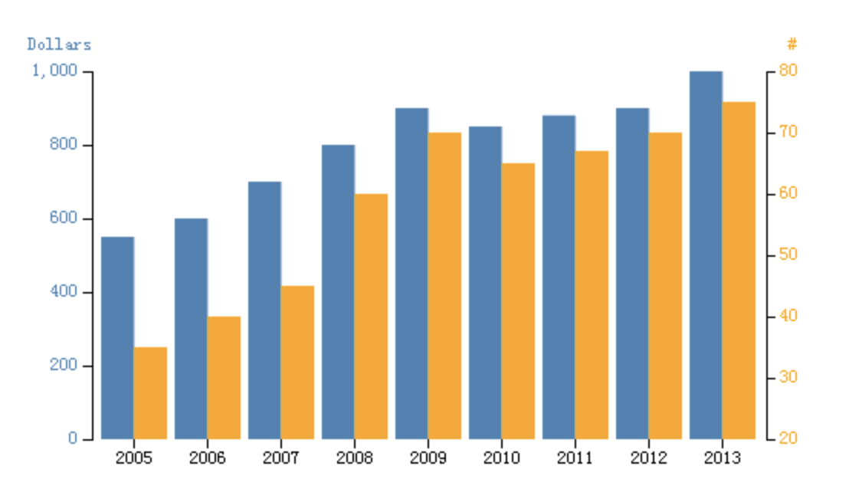
From & To
2. 发件人为xxx@hightech.com，收件人为外部邮箱 @126 @qq…
邮件主题内容
录用 ==> 人力资源部门
公司介绍 ==> 人力资源部门
合作
泄密威胁
…

Slide 10
From & To
3. 收件人为xxx@hightech.com，发件人为外部邮箱
邮件主题内容
广告
合作
猎头推荐职位
威胁
…

Slide 11
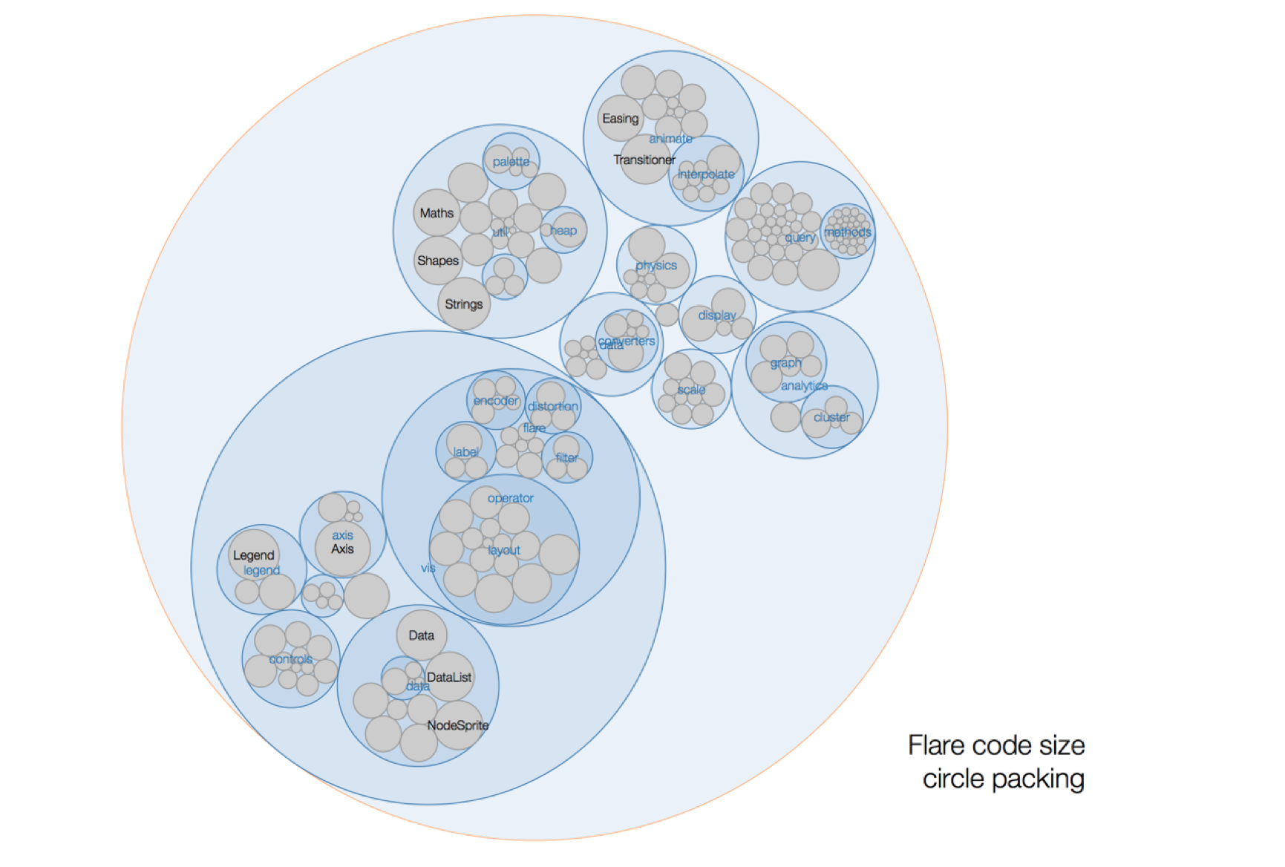
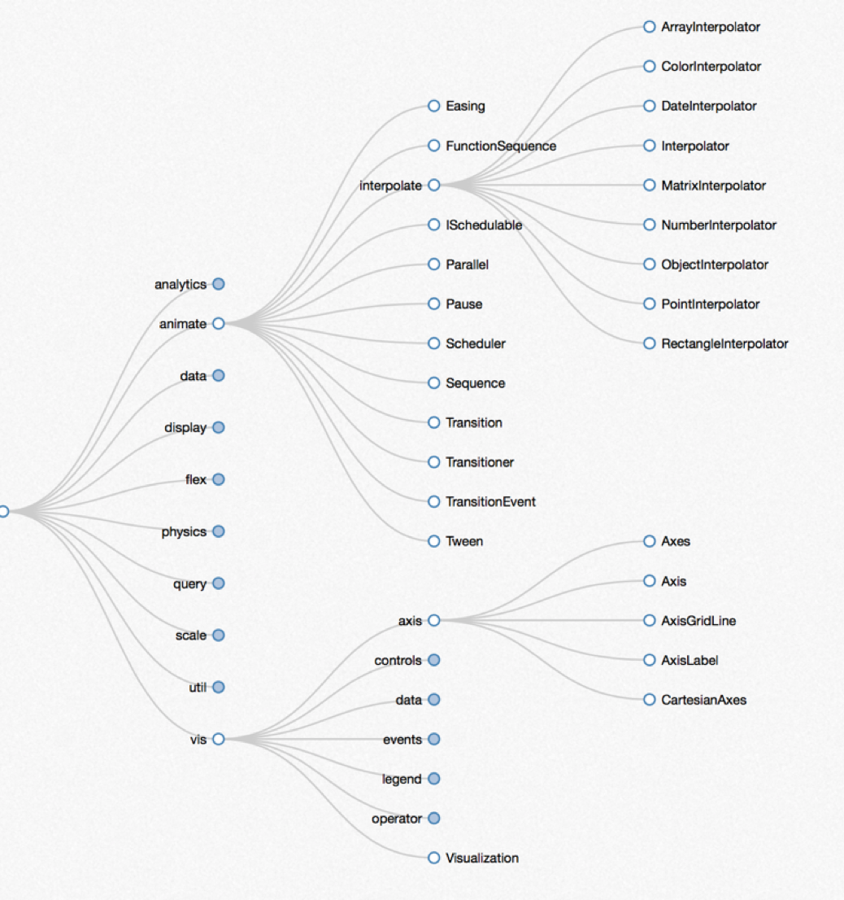
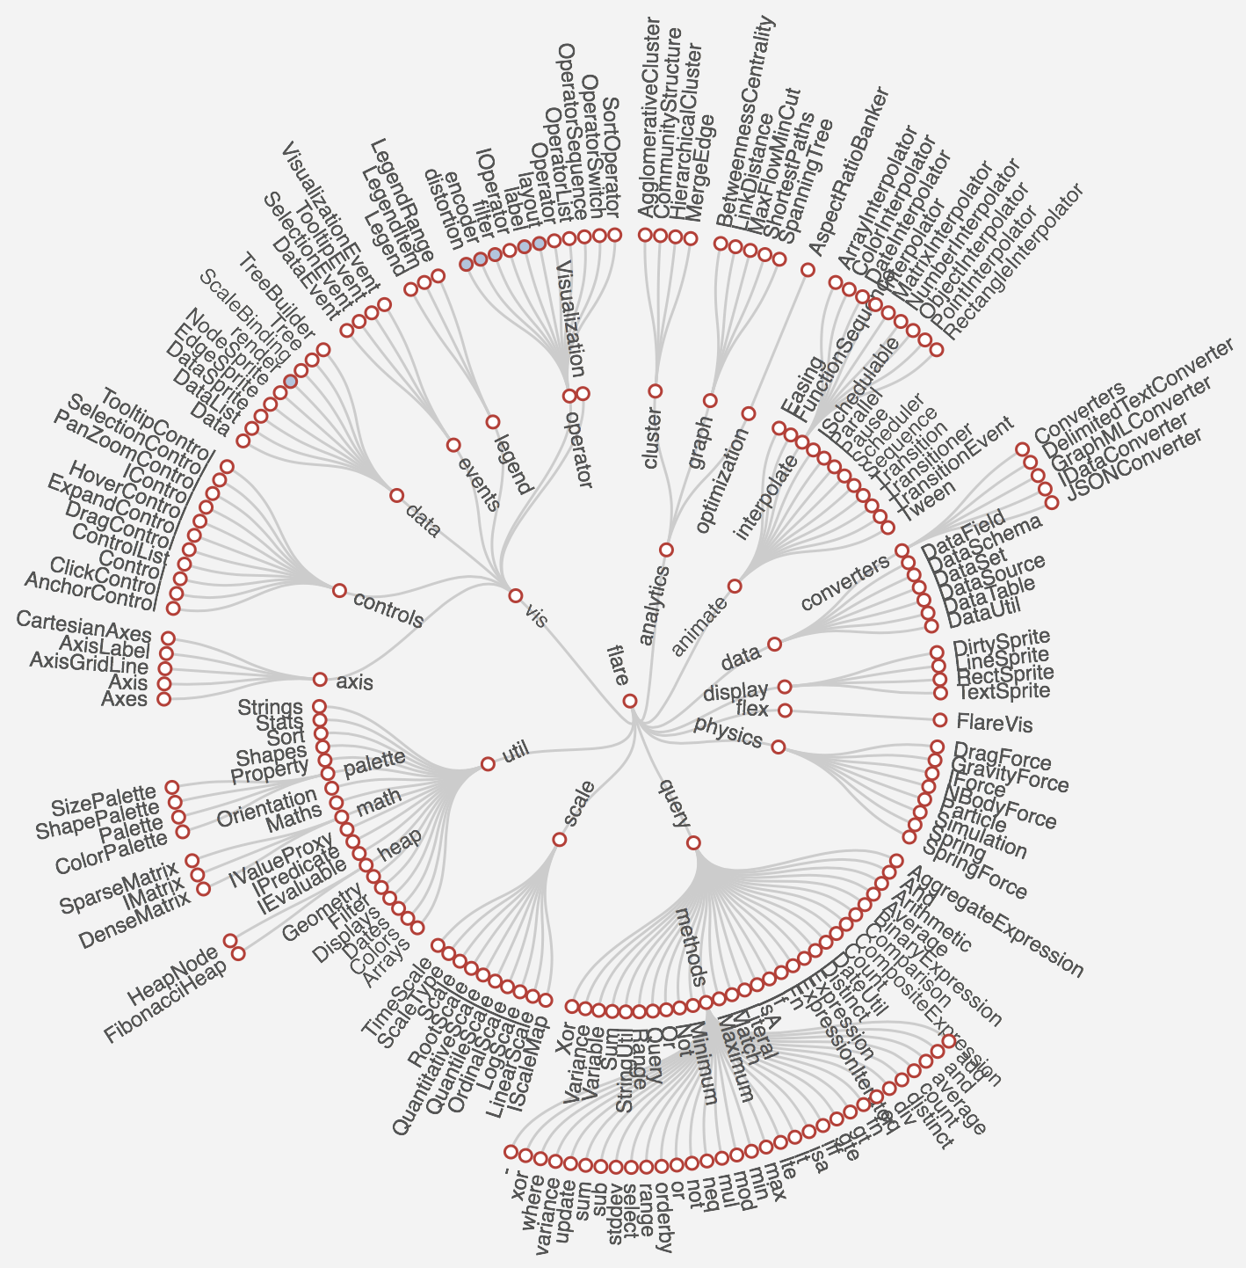
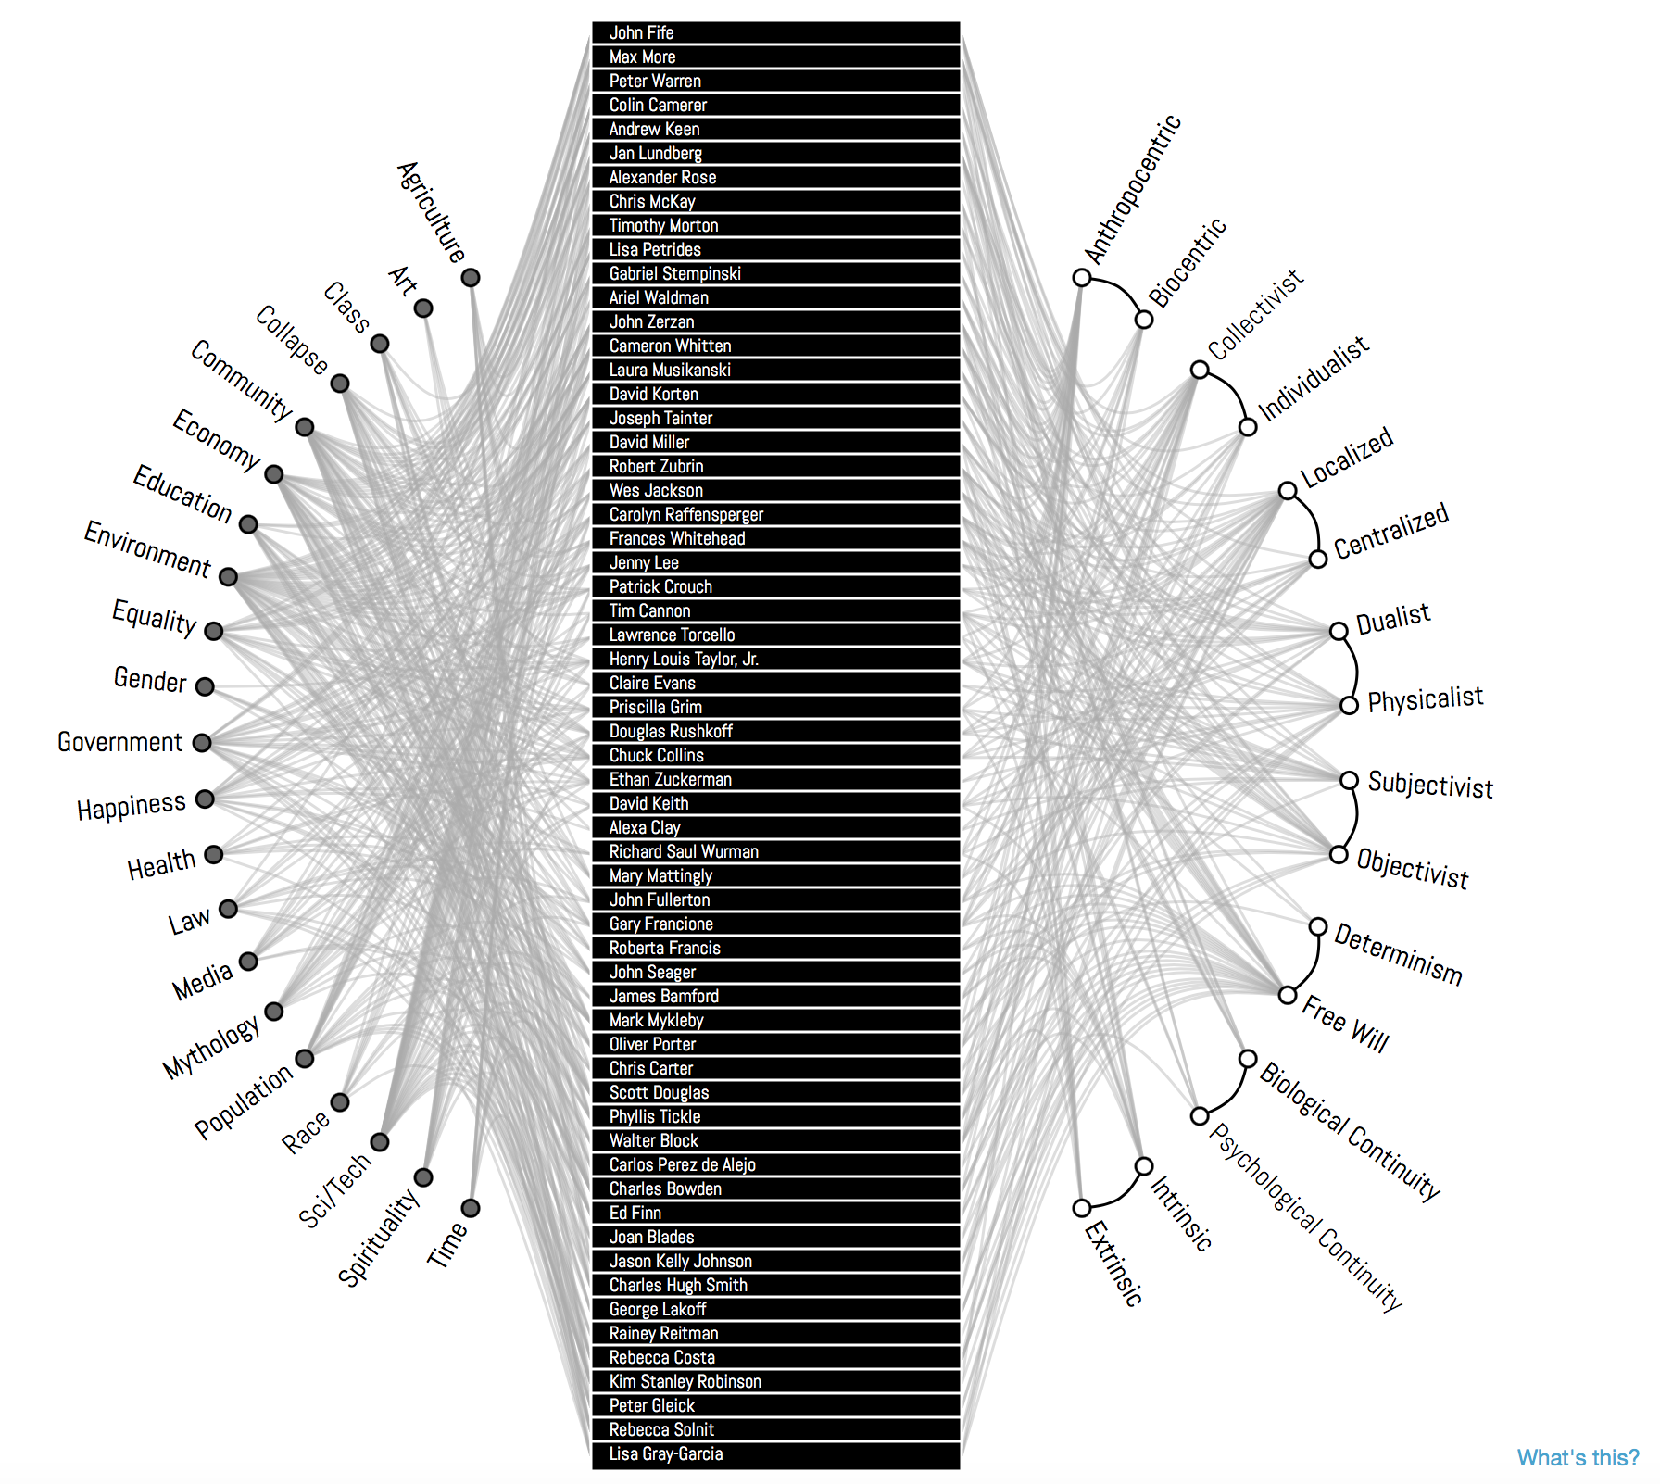
From 邮件日志
1. 员工工号与员工所使用IP的映射
2. 员工所属部门
3. 部门结构
4. 正常工作模式—邮件
难点：
如何得到部门的层级组织网络
如何更好的展示部门结构图

Slide 12
网页访问日志
该日志记录了公司内部所有员工的网页访问记录
字段名称 | 字段含义 | 相关说明
time | 日志生成时间
sip | 源IP 【确定员工个人】 | 客户端IP
sport | 源端口 | 客户端应用端口
dip | 目的IP | 服务端IP
dport | 目的端口 | 服务端应用端口
Host | 请求的域名 | HTTP报头的host字段

Slide 13
From 网页访问日志
得到员工工作模式
对域名进行分类 => 正常工作模式
工作：域名中带有hightech，例如oa、git、email、lib…
工作：搜索引擎，baidu、google…
摸鱼：Taobao、novel、store、tudou、cntv、games…
刚上班
午休
快下班时
域名频率 => 访问频率过低 => 异常
刷新频率 => 刷新频率过快 => 异常
…

Slide 14
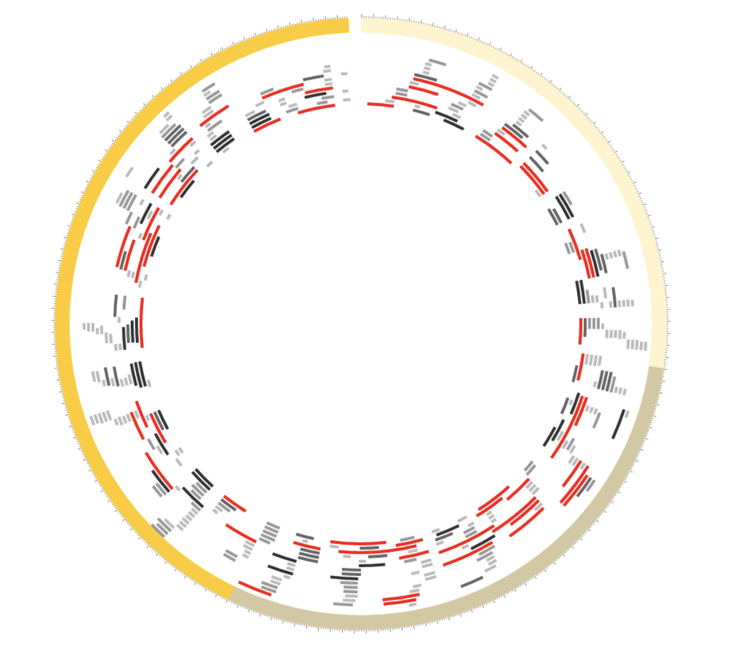
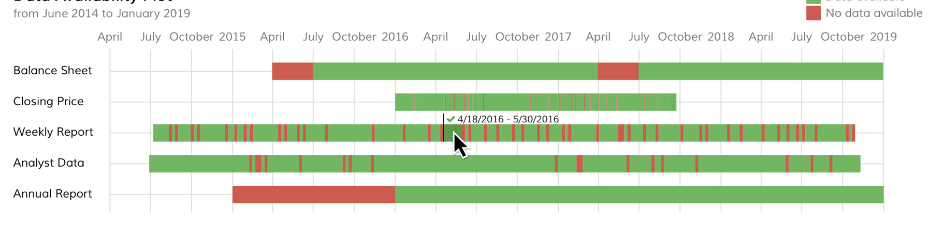
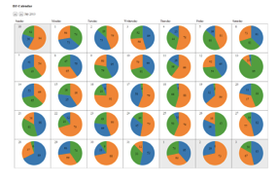
From 网页访问日志
难点：
1. 域名分类如何更加精准
2. 展示时间-事件？？？

Slide 15
登录日志
员工登录服务器或数据库时生成的日志
字段名称 | 字段含义 | 相关说明
time | 日志生成时间
user | 用户名【root、各组使用的用户名】 | 登录使用的用户名
proto | 应用的协议 【代表使用目的】 | 例如ssh、mysql、scp等
dip | 目的IP 【服务器IP地址】 | 被登录IP
dport | 目的端口 | 被登录端口
sip | 源IP 【确定员工个人】 | 登录发起IP
sport | 源端口 | 登录发起端口
state | 登录结果 | 成功或者失败

Slide 16
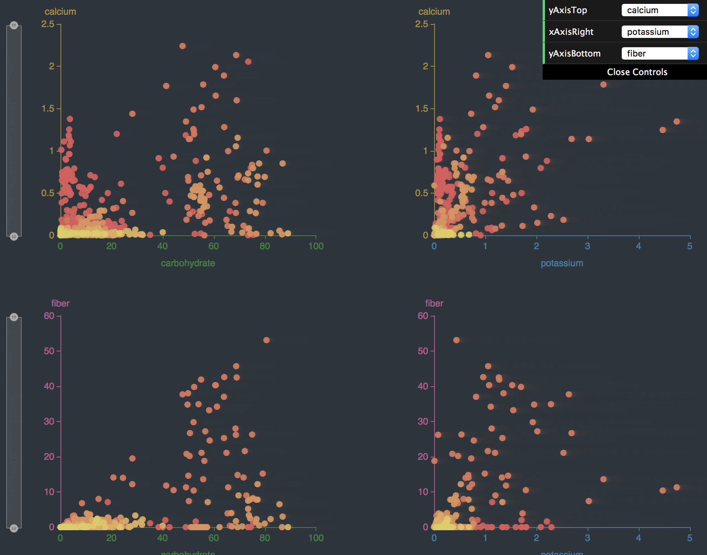
From 登录日志
1. ip映射为工号 + user登录名
=> 程序员分组
2. proto + time
=> 程序员工作模式
3. Proto + time + states
=> 威胁 or 正常

Slide 17
TCPLOG日志
记录公司内部网络活动产生的TCP连接，员工的登录行为、网页访问行行为、邮件发送或者接收行为等都会产生一条或者多条TCPLOG日志。
字段名称 | 字段含义 | 相关说明
stime | TCP数据流开始时间 | TCP流的开始时间，即收到该流的第一个SYN包的时间
dtime | TCP数据流结束的时间 | TCP流的结束时间，即收到该流的最后一个包的时间
proto | 协议 | IP包头中的协议字段值，ssh, ftp, smtp, mysql…
dip | 目的IP | TCP 数据流的服务端IP 【服务器IP地址、员工PC的IP地址、外部IP】
dport | 目的端口 | TCP 数据流的服务端应用端口
sip | 源IP | TCP 数据流的客户端发起IP 【服务器IP地址】
sport | 源端口 | TCP 数据流的客户端应用端口
uplink_length | 上行字节数 | 从TCP流的建立到该流的结束，从客户端发往服务器端的应用层数据的字节总数
downlink_length | 下行字节数 | 从TCP流的建立到该流的结束，从服务器端发往客户端的应用层数据的字节总数

Slide 18
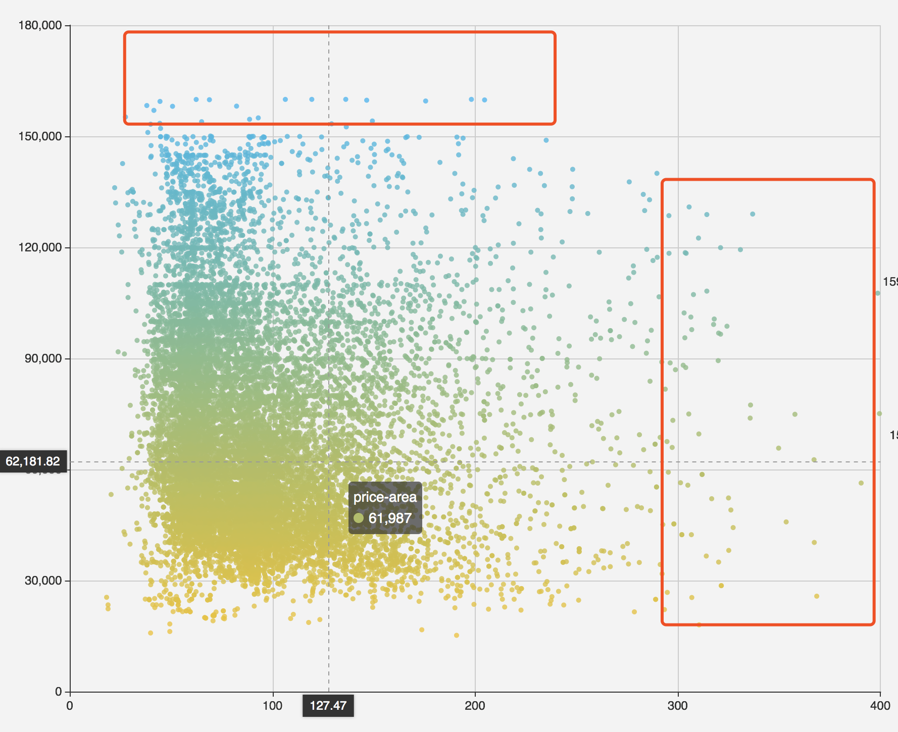
From TCPLOG日志
1. 对proto分类，smtp、ssh、mysql、ftp…
注意！能够泄露消息的proto！
2. 对每个类别抽取多个特征，两两绘制散点图，找出异常点
Tcp连接时长 - Tcp开始时间
Tcp连接时长 - 上行字节数
Tcp连接时长 - 下行字节数
Tcp开始时间 - 上行字节数
Tcp开始时间 - 下行字节数
…
多试些特征、总会有离群点出现的！

Slide 19
打卡日志
邮件日志
网页访问日志
机密！
（服务器）登录日志
TCP日志
隐含关联
直接关联

Slide 20
讨论
1. 分析公司内部员工所属部门及各部门的人员组织结构，给出公司员工的组织结构图（建议参赛者回答此题文字不多于500字，图片不多于5张）
2. 分析该公司员工的日常工作行为，按部门总结和展示员工的正常工作模式（建议参赛者回答此题文字不多于1000字，图片不多于8张）
3. 找出至少5个异常事件，并分析这些事件之间可能存在的关联，总结你认为有价值的威胁情报，并简要说明你是如何利用可视分析方法找到这些威胁情报的（建议参赛者回答此题文字不多于1500字，图片不多于10张）

